Slide 1
Проект «Персональный библиотекарь»
Форум Лидеров Высшего Образования, Июнь 2015
Координатор проекта: Дженнифер Ремпел,
докладчик: Нурганым Агзамова

Slide 2
Что представляет собой проект «Персональный библиотекарь»?

Slide 3
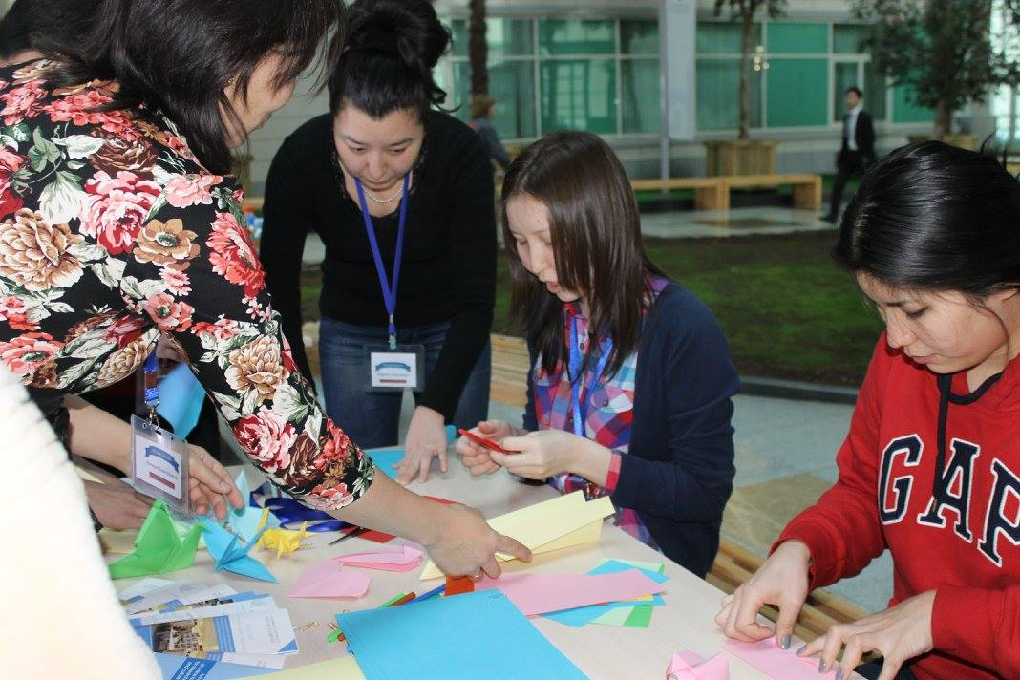
Проект «Персональный Библиотекарь» дает возможность студенту работать с библиотекарем один на один, мгновенно получая информационную поддержку в университетской среде.

Slide 4
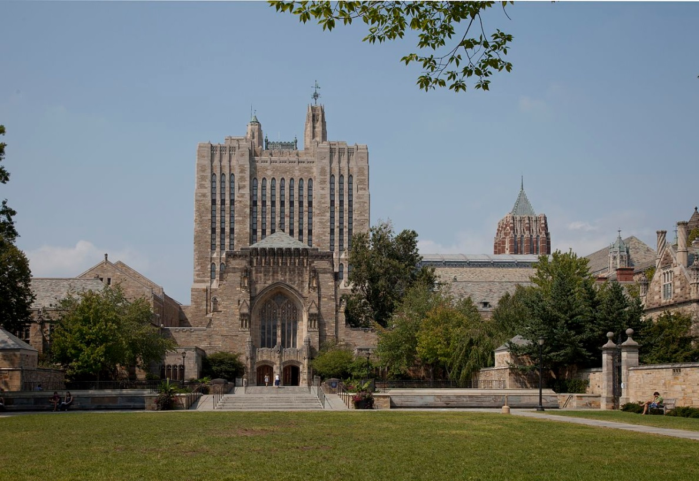
Персональные библиотекари есть в таких университетах с мировым именем, как например Йельский университет, Университет Дьюка, Университет Торонто и Университет Бостона, которые активно внедряют в свою работу данную практику.
Yale University’s Sterling Memorial University. Source: Carol M. Highsmith, Wikimedia Commons.

Slide 5
Обязанности личного библиотекаря:
Своевременно оповещать студентов о новостях и сервисах библиотеки;
Предоставлять информационную поддержку;
Присутствие и активное участие на ознакомительном мероприятии;
Сбор статистических данных по работе со студентами.

Slide 6
План действий для библиотеки НУ

Slide 7
Был создан тщательно продуманный пошаговый план для создания программы Персонального Библиотекаря, включая календарь мероприятий.

Slide 8
Стоило определиться с:
Тем, кто войдет в состав команды персональных библиотекарей и их количество
Целевой аудиторией и количеством студентов приходится на одного личного библиотекаря
Созданием условий для реализации программы
Подготовкой и обучением библиотекарей для работы в проекте

Slide 9
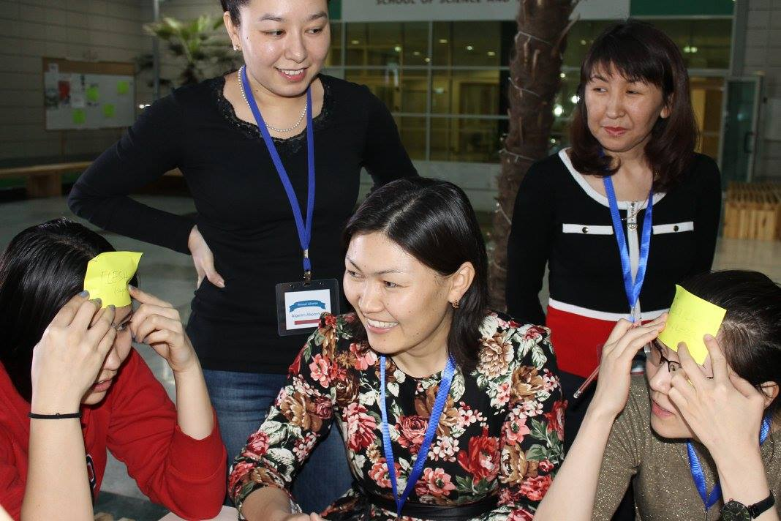
1)
Библиотекари из всех отделов будут участвовать в проекте.
14 сотрудников библиотеки НУ изъявили желание работать в качестве Персонального Библиотекаря.

Slide 10
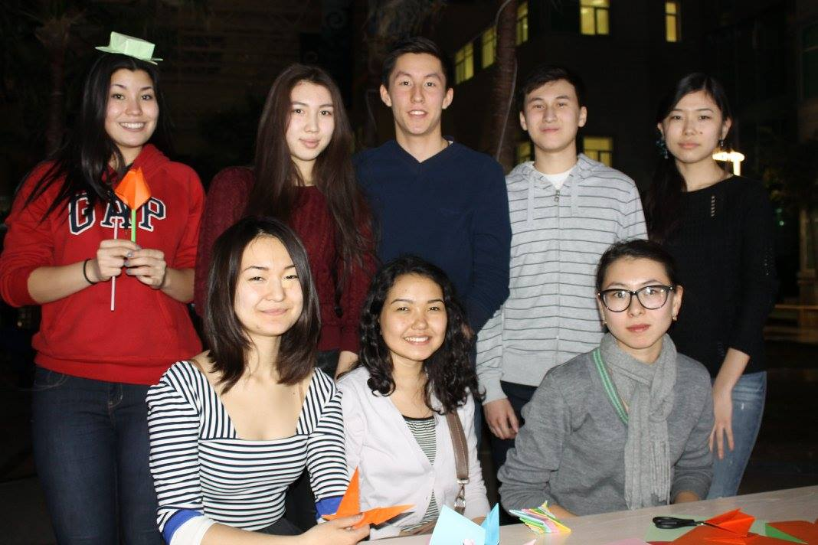
2)
547 слушателей программы Довузовской подготовки были определены в качестве целевой аудитории проекта, начиная с января 2015 года.

Slide 11
3)
Необходимые инструменты работы:
График мероприятий;
Черновики рассылки;
Информационные пакеты;
Программа сбора статистических данных.

Slide 12
4)
Обязательный инструктаж всех потенциальных Персональных
библиотекарей.

Slide 13
Информационный пакет

Slide 14
Некоторые библиотекари не часто взаимодействовали со студентами (например, Служба Каталогизации, Формирования Фондов), поэтому было необходимо создать информационную папку со всеми нужными инструкциями, для того чтобы сделать взаимодействие со студентами наиболее эффективным.

Slide 15
Комплект Персонального библиотекаря включает
Календарь с отметками о важных событиях, когда необходимо связаться со студентами;
FAQ о персональных библиотекарях;
Информационный листок о библиотеке;
Информация касательно политики и процедур НУ;
Информация касательно контактов и сервиса для студентов НУ;
Черновики писем рассылки;
Список предметных библиотекарей и их контактная информация;
Ссылки на ресурсы библиотеки НУ;
Ссылки на контакты в социальных сетях.

Slide 16
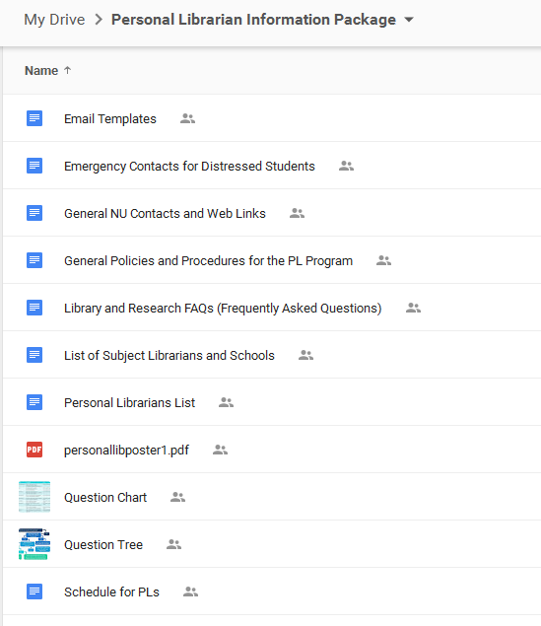
Информационный комплект был подготовлен посредством Гугл Документов, доступ к которому могли получить все персональные библиотекари.
https://drive.google.com/drive/#folders/0Bw0O9uHtVXreRTlSblQ5T2FWWDQ

Slide 17
Gimlet

Slide 18
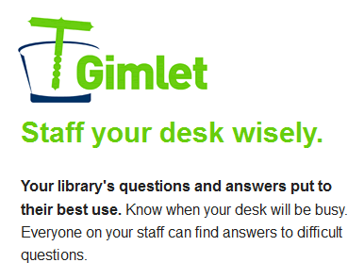
Устройство для отслеживания библиотечной статистики Gimlet использовалось для получения информации о взаимодействии студентов и персональных библиотекарей.
https://nureference.gimlet.us/sites/1287/questions/new

Slide 19
Инструктаж для библиотекарей

Slide 20
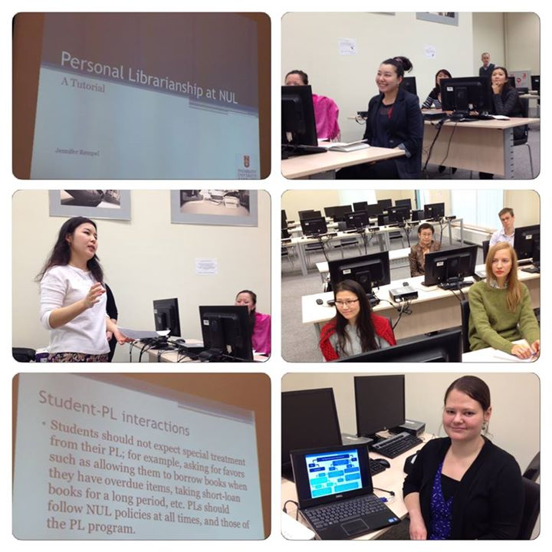
В ноябре 2014 года, все персональные библиотекари посетили практическое занятие, где были разъяснены основные обязанности и использование в работе информационного пакеты и системы Gimlet.

Slide 21
Ознакомительное мероприятие

Slide 22
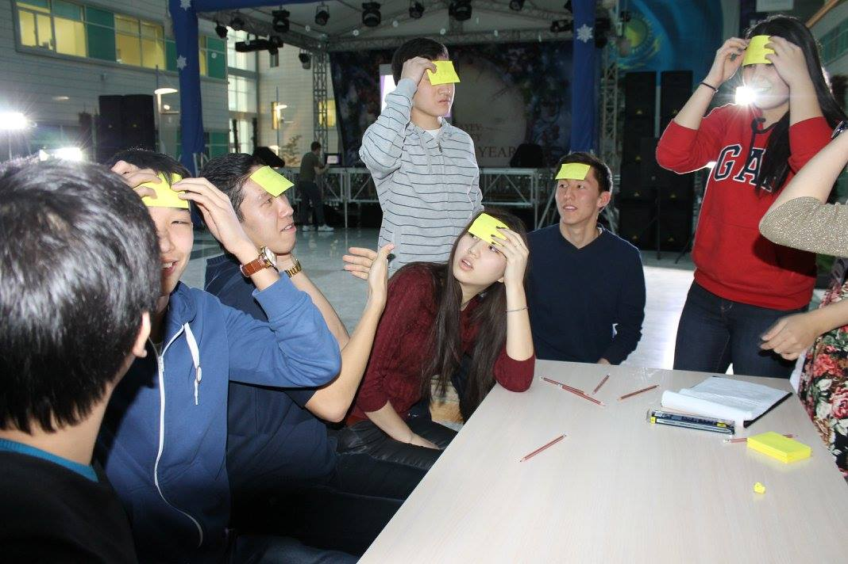
С целью улучшения сотрудничества между студентами и библиотекарями было запланировано мероприятие, которое было проведено перед началом учебного семестра в январе 2015 года.

Slide 23
Необходимый инструментарий:
Помещение для проведения мероприятия;
Стерео система;
Студенческие номера;
Игры;
Еда и напитки;
Продвижение мероприятия;
Участие персональных библиотекарей.

Slide 25
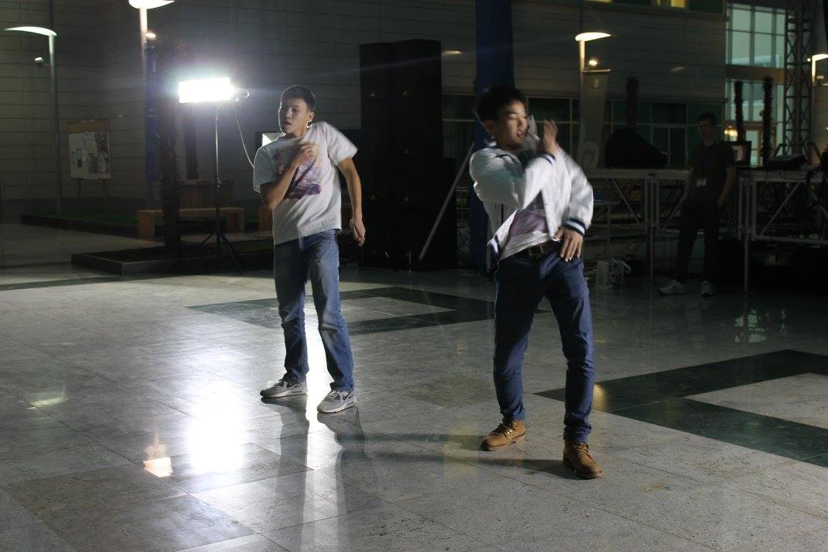

Slide 26
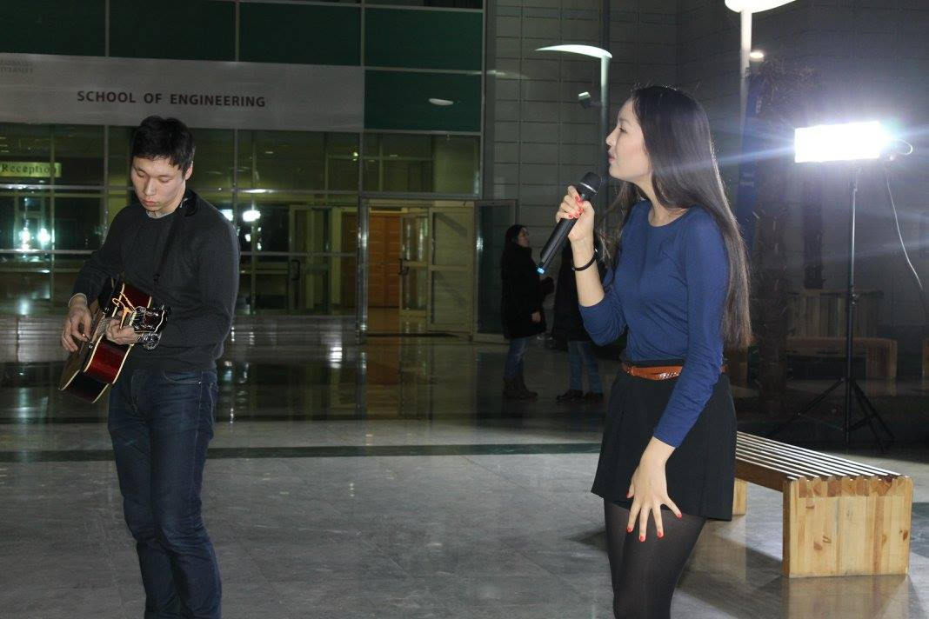

Slide 27
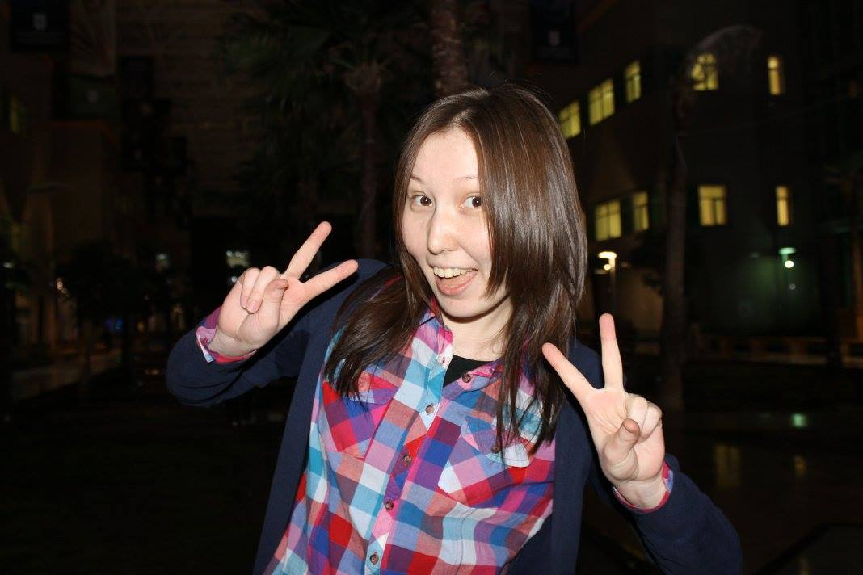

Slide 28
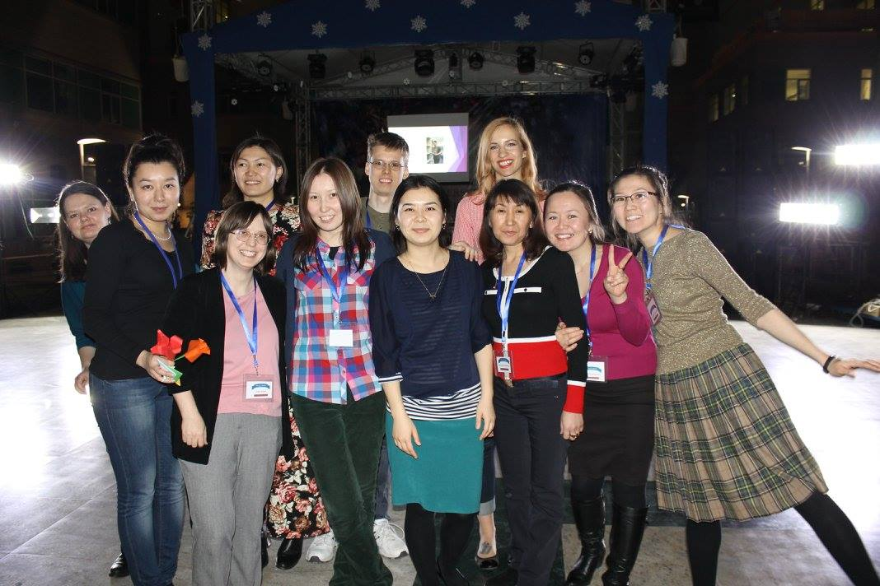

Slide 29
Результаты

Slide 30
Проект был запущен в январе 2015.
ПБ продолжают взаимодействие со студентами по электронной почте и проводят личные консультации.
Статистика работы проекта ведется посредством системы Gimlet.
Опросы о качестве работы будут проведены, как среди студентов, так и среди самих ПБ.
Результаты будут использованы для развития проекта осенью 2015.

Slide 31
Ночь Гарри потТера
Как это было

Slide 32
Планирование совместных мероприятий
Идея
Время
Ресурсы
Проведение мероприятия
Результаты
Notes:
Идея (отклик у аудитории)
Время (подготовка)
Ресурсы (что есть и что нужно, партнеры)
Проведение мероприятия (организованность)
Результаты (продолжение работы со студентами)

Slide 33
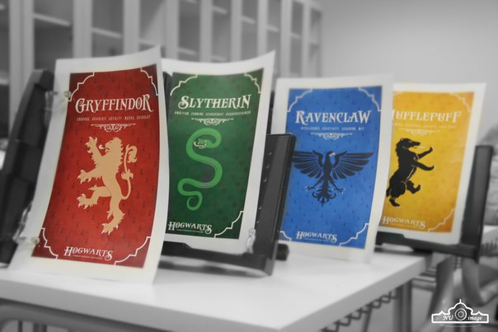

Slide 34
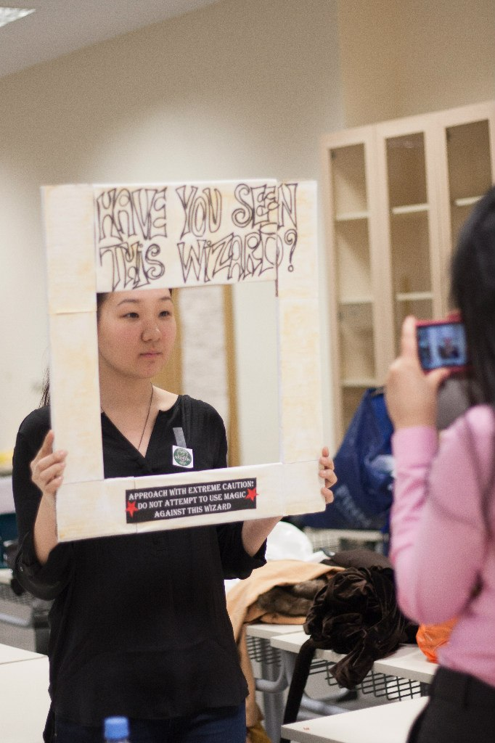
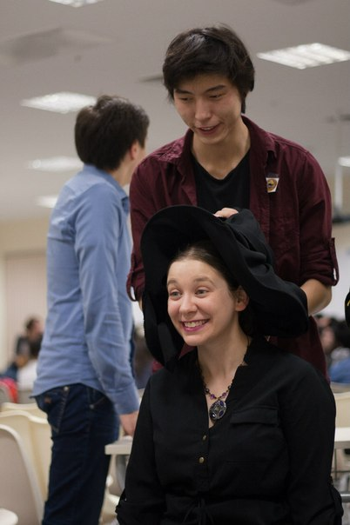

Slide 35
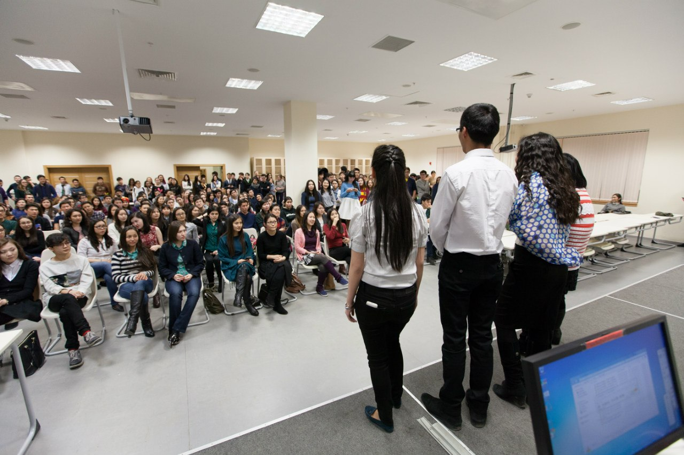

Slide 36
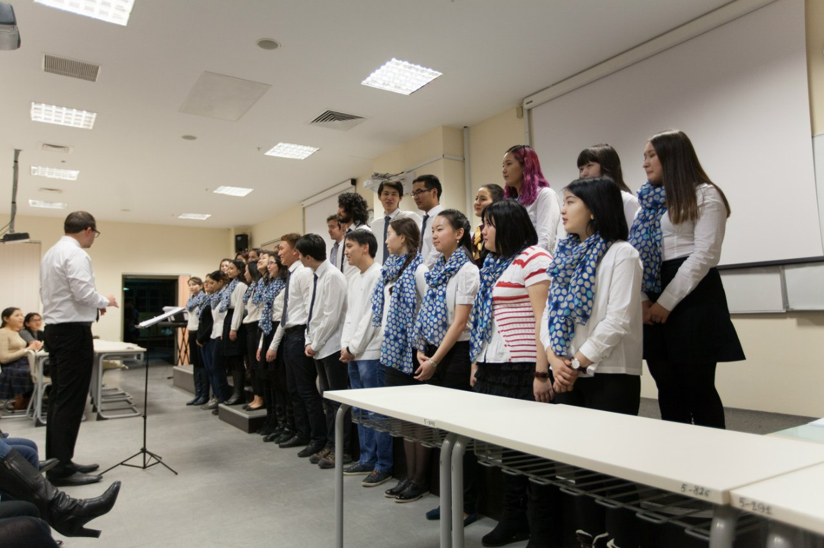

Slide 37
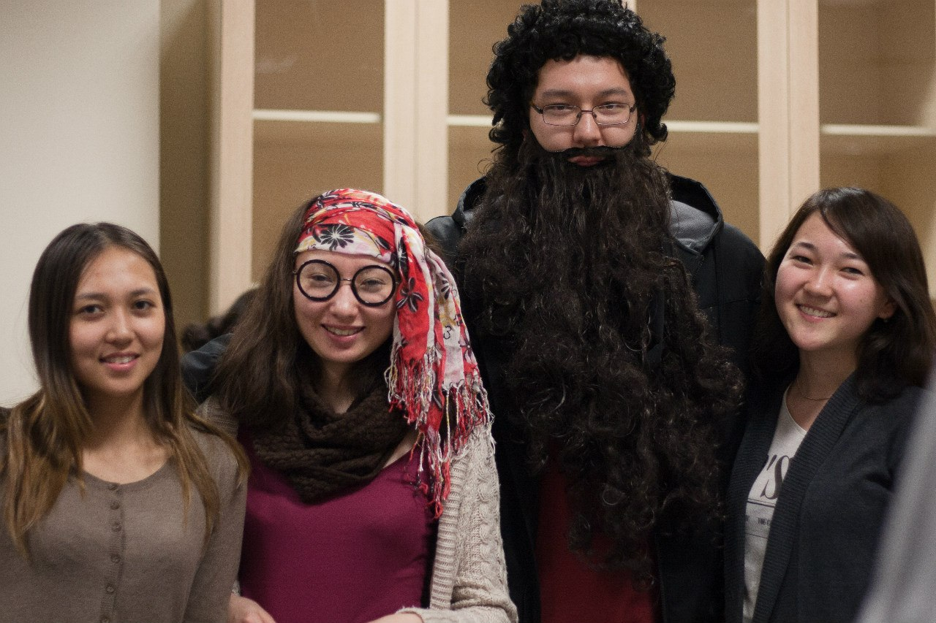

Slide 38
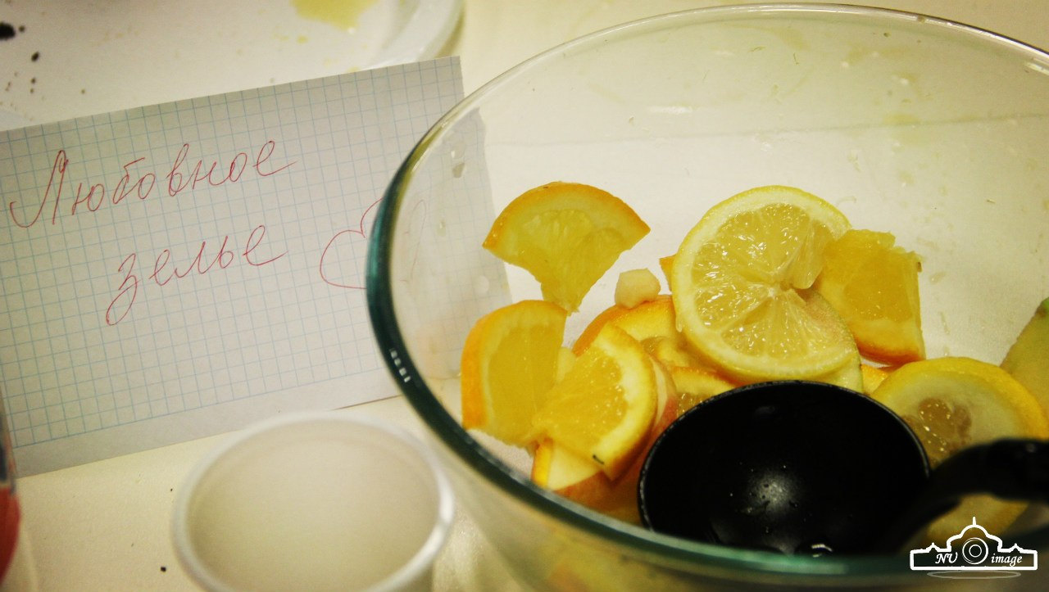

Slide 39
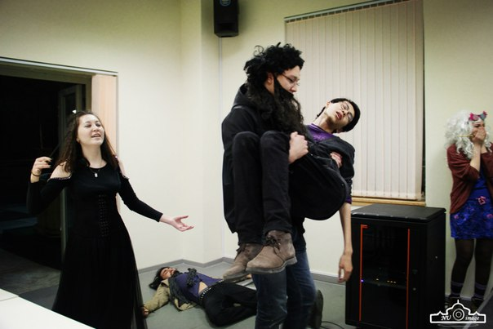

Slide 40
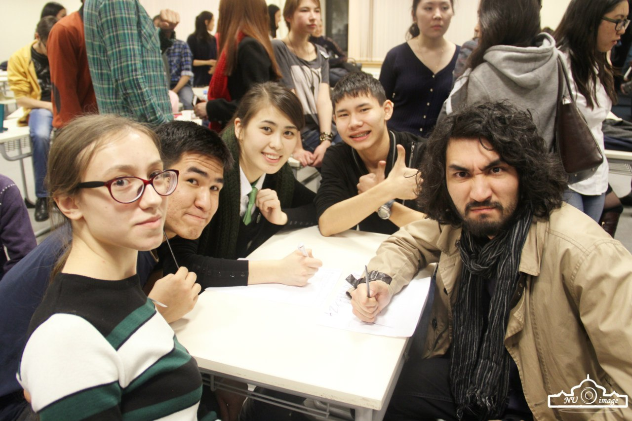

Slide 41
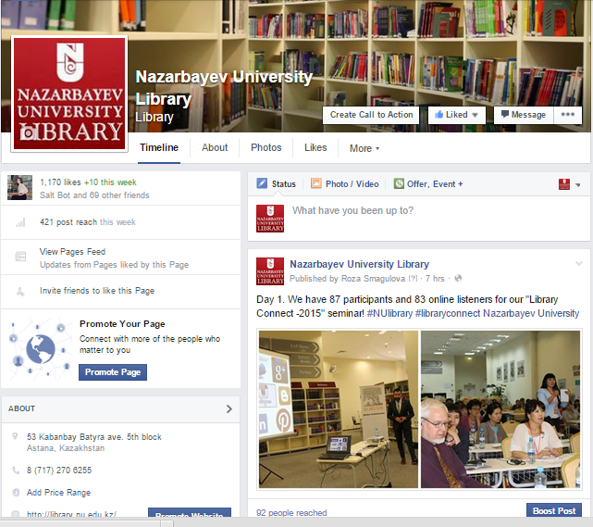
Страница Библиотеки НУ в Facebook

Slide 42
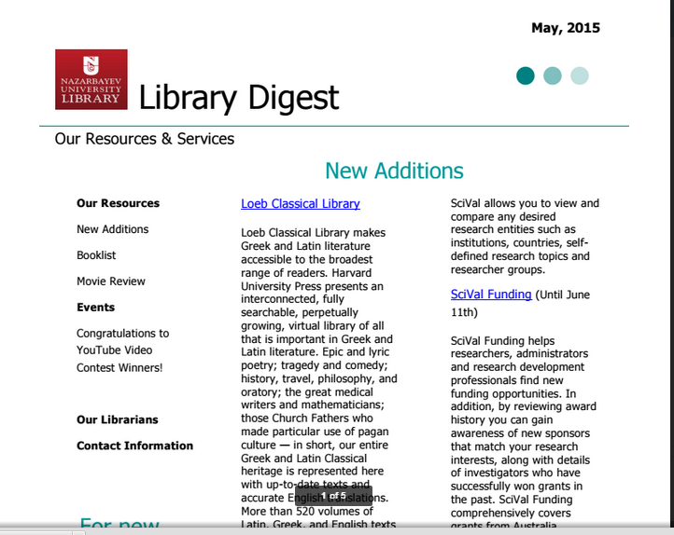
Дайджест Библиотеки НУ

Slide 43
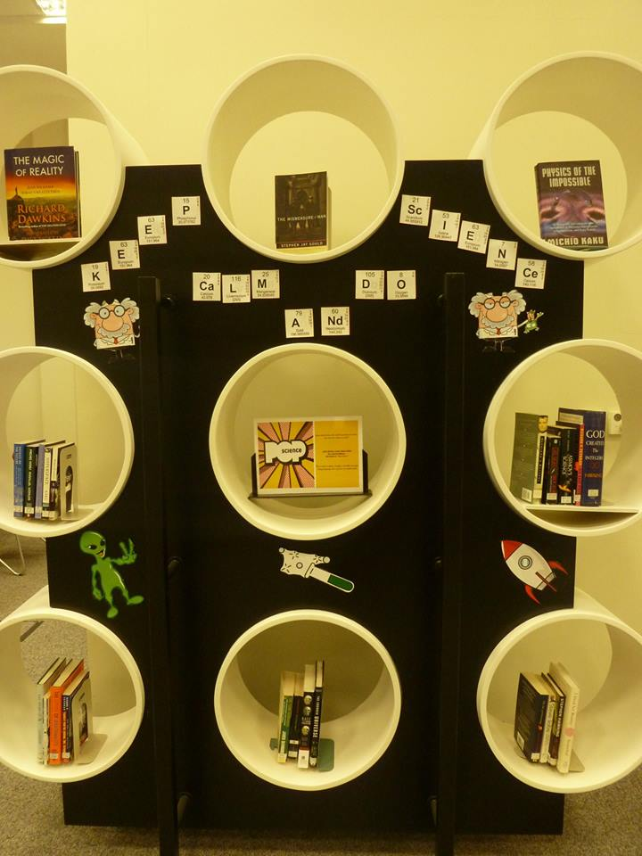
Книжные выставки

Slide 44
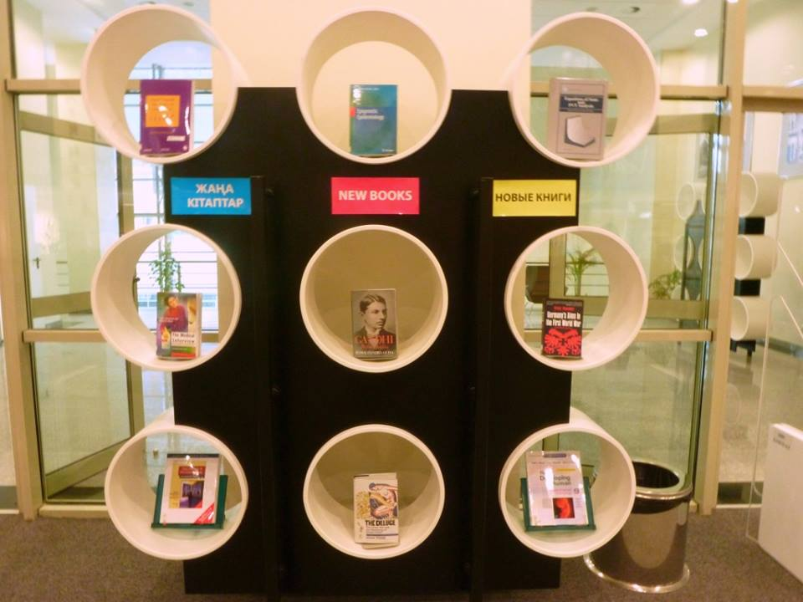

Slide 45
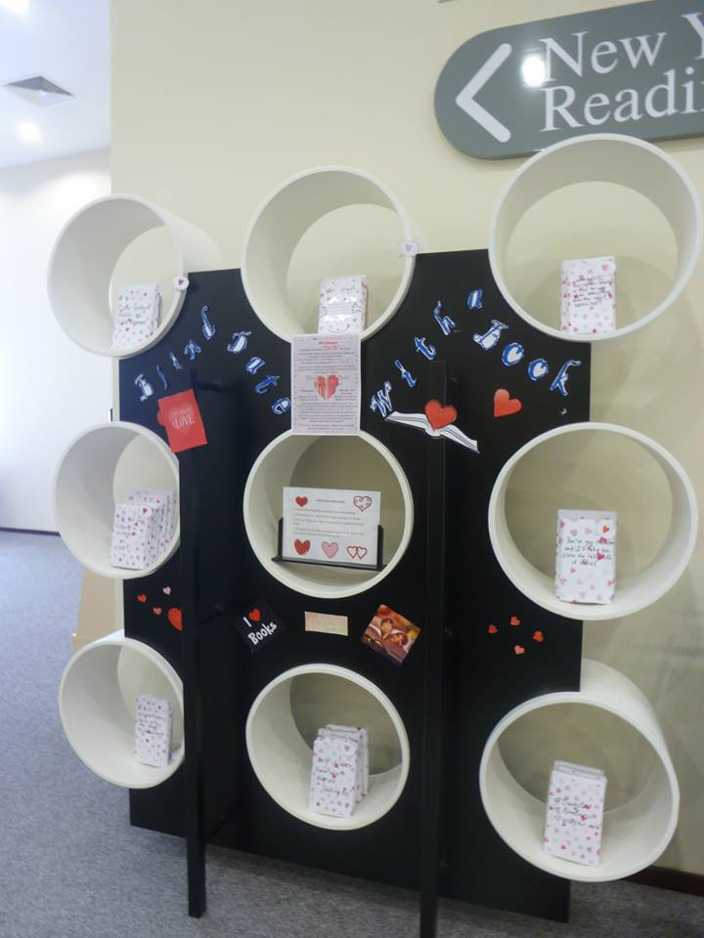

Slide 46
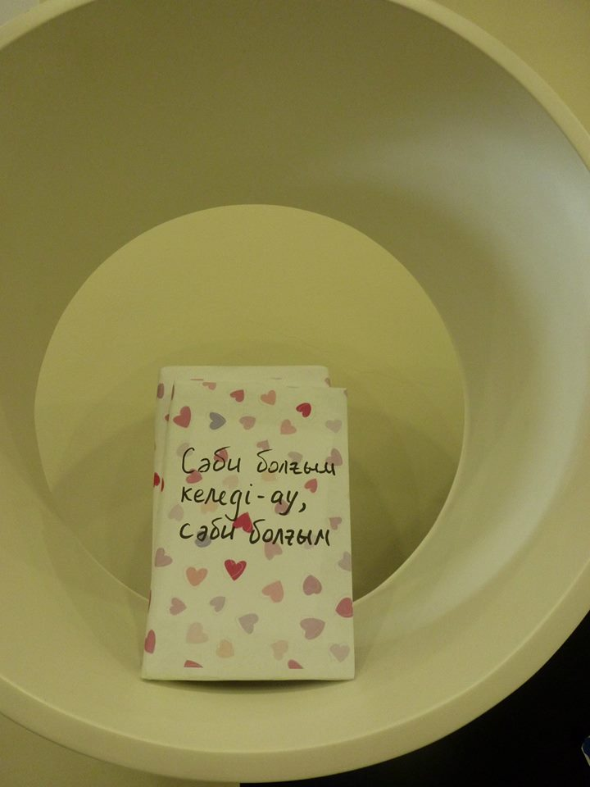

Slide 47
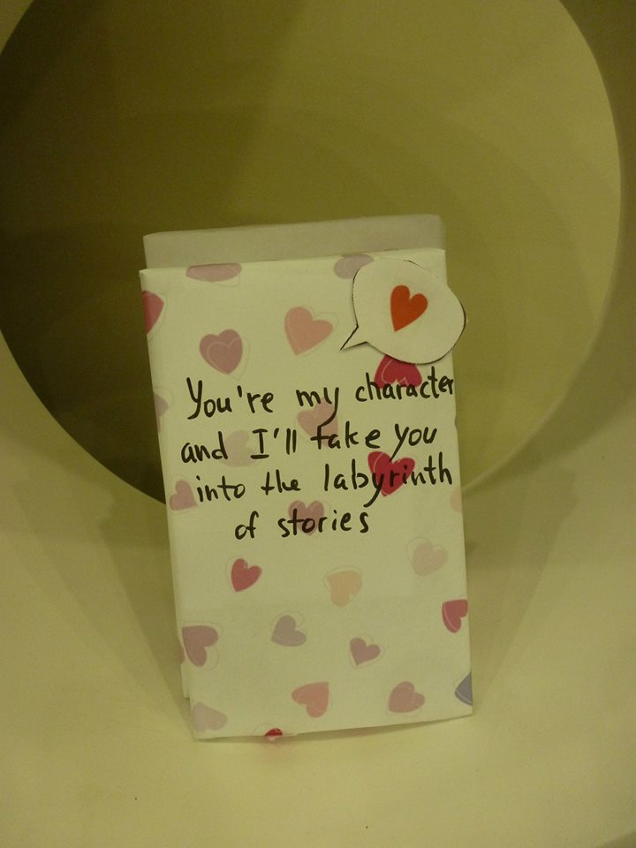

Slide 48
Благодарим за внимание!

